Slide 1
5주차 계정 관리
강사 : 최도현
전공 : 네트워크/보안

Slide 2

트렌드 분석
서버 OS 트렌드 현황
서버 운영체제 관련
키워드 : 일반, 해킹

Slide 3
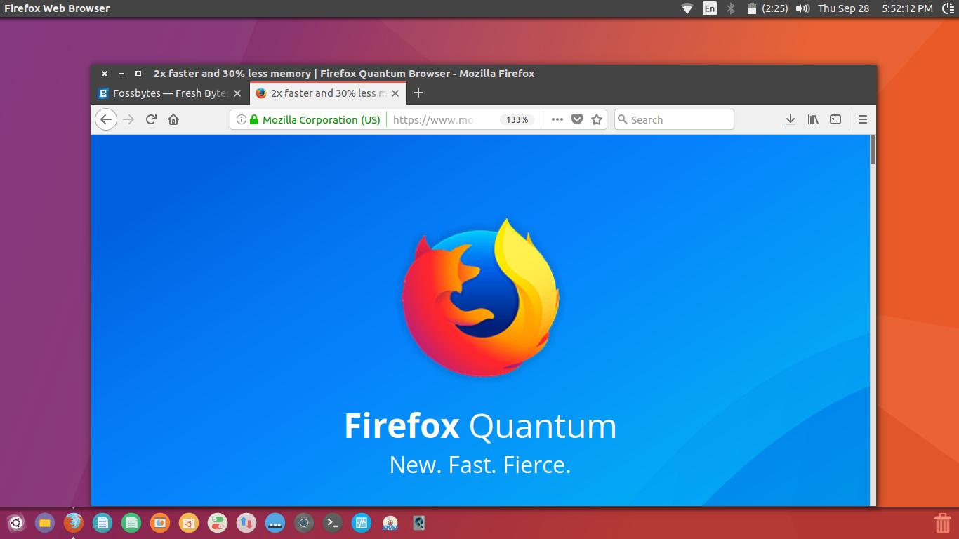
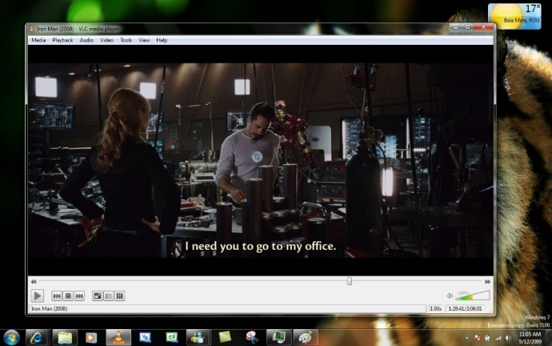
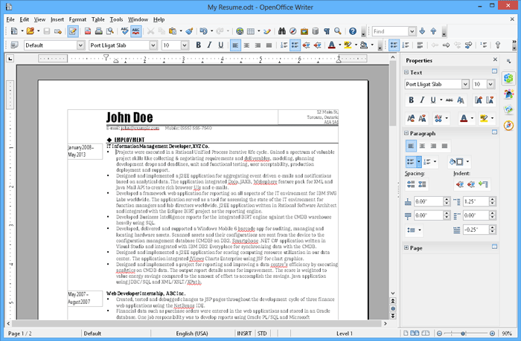

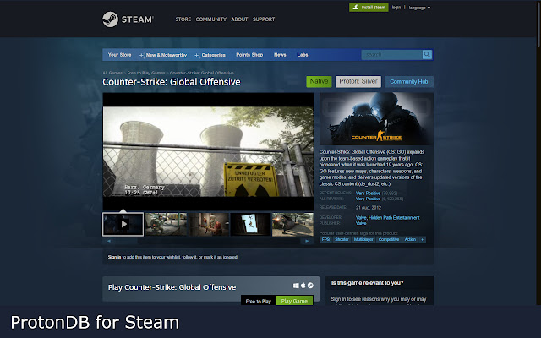
GUI 기반 응용프로그램
주요 GUI 기반(데스크탑)
웹 브라우저 : 크롬, 파이어 폭스
영상/사운드(코덱) : VLC, SM, MPV..
바이러스 백신 : CLAM, Comodo, F-PPOT
문서 편집 : LibreOffice, OpenOffice..
게임 : 전용 플랫폼 지원, 다수 지원 x
메신저 : Telegram, signal, skyple…
최대 관심사 : 데스크탑 – 게임 구동
https://www.protondb.com/
한국에서 리눅스 점유율이 낮은 이유?
홍보 및 인식 : 기본 OS 인식 저조
문서편집 : 한글 HWP 지원, but(2020버전 출시)
기타 : 최신 하드웨어 및 드라이버 지원(윈도우 보다 많이 느림)

Slide 4
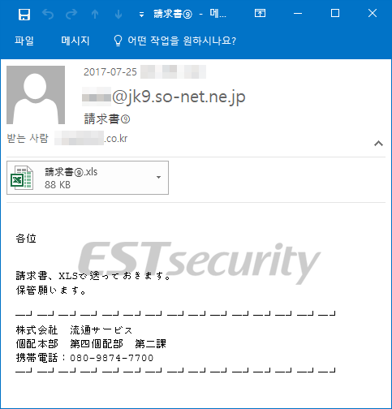
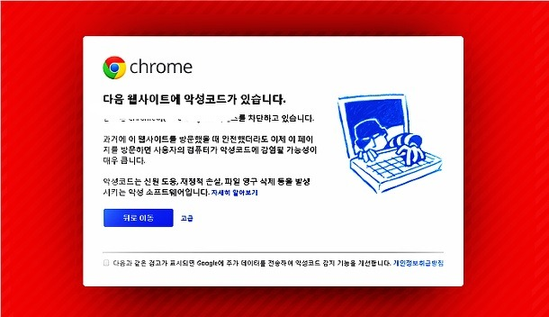
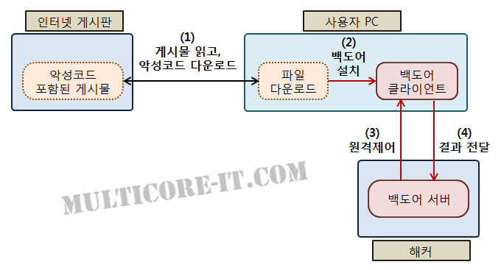
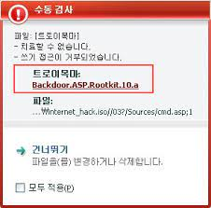
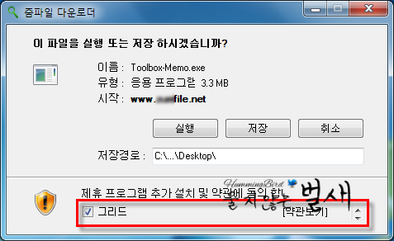
해킹 : 계정 탈취와 권한 획득
리눅스 운영체제 해킹의 주요 원인은?
웹 상에서 악성코드 감염
악성 스크립트를 포함한 이메일
취약한 오픈 소스 S/W 개발
해킹 S/W 종류
악성코드 : 다운로더(P2P)와 백도어(원격)
즉, 해킹한다. = 파일 권한 획득
시스템 마비, 기밀 정보 노출 등
공공, 기업 등 연간 2조원 피해
개인 9800억 이상

Slide 5

주요 실습
사용자 계정 관리
사용자 계정 생성 및 삭제하기
사용자 계정 보안 설정하기
사용자 그룹 관리

Slide 6
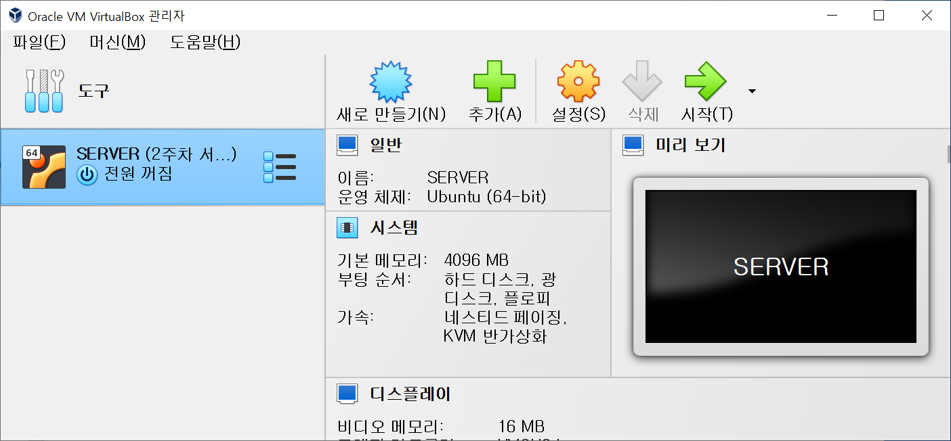
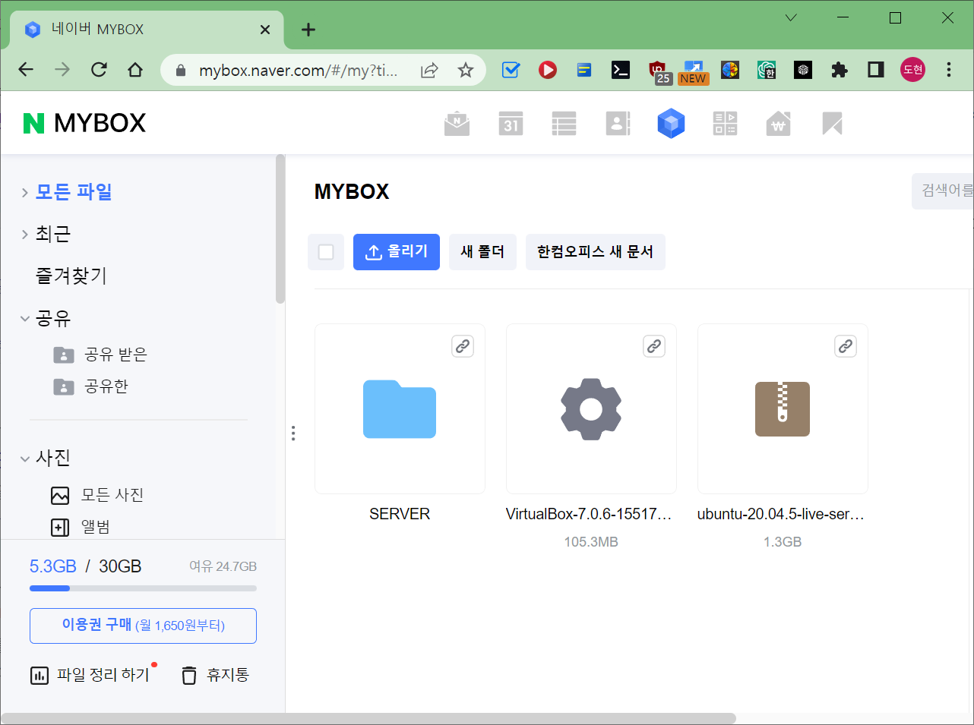
실습 전 준비 - VM
지난 주 VM 준비 확인
VIRTUAL BOX 확인
지난 주 S/W 다운로드 필요하신분?
USB 제공
설치/다운로드
네이버 박스 링크
VIRTUALBOX : http://naver.me/FniIUEBd
우분투 이미지 다운로드 : http://naver.me/5SaMkX7V
2주차 설치 완료된 전체(약 5기가)
http://naver.me/x8iWP7Qe
최상위 /로부터 트리 구조
부팅 : 사용자 홈 디렉터리 시작

Slide 7
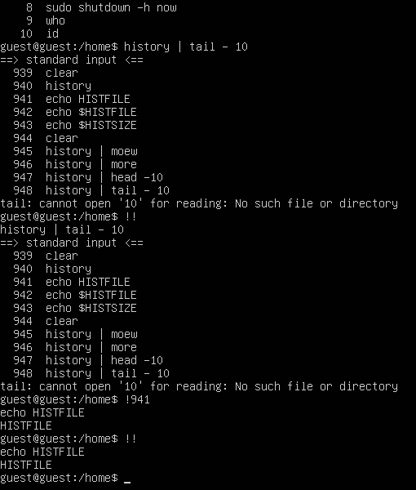
팁 : 히스토리 명령어
다양한 명령어 쉽게 찾기
현재 쉘 에서 명령어 : 커서 방향키로 확인
이전 명령어 동일 입력 : !!
But, 재부팅 또는 쉘이 종료되면 x
이전에 사용했던 명령어 모두 보기
history (1000개 까지)
홈 디렉터리 .bash_history에 저장
history | more (1번 부터~)
history | head -10 (앞 10개만)
history | tail -10 (뒤 10개만)
번호의 명령어를 입력 : !번호
좀 더 편리하게
명령어를 찾고 수행 가능

Slide 8
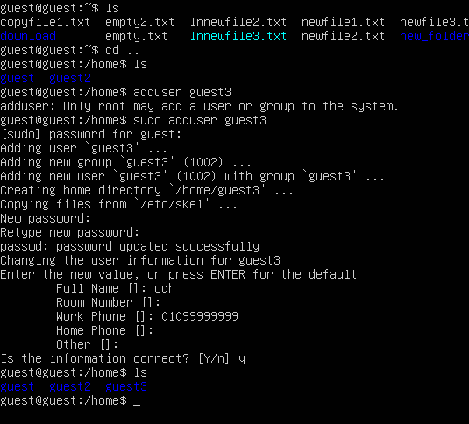
사용자 계정 생성 및 삭제하기
일반 사용자 계정 생성하기
adduser 이름
사용자 홈디렉터리 및 추가 정보 입력
패스워드 지정(passwd)
홈 디렉터리 파일 확인
ls -al
참고
계정 정보가 생성되는 설정 파일?
/etc/에 passwd와 shadow 파일
grep guest3 /etc/passwd
guest3 사용자 추가 및 확인
홈 디렉터리 파일도 확인

Slide 9
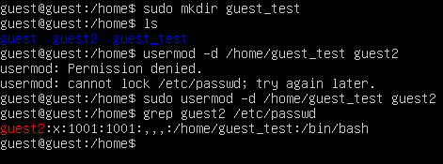
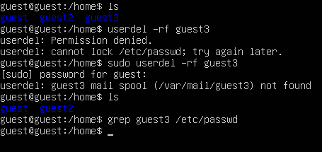
사용자 계정 생성 및 삭제하기
사용자 홈 디렉터리 변경
/home에 guest_test 폴더(임시) 생성하기
usermod –d /home/guest_test guest2
grep guest2 /etc/passwd
홈 디렉터리가 변경된다.
사용자 계정 삭제(홈 포함), 잠금
deluser –rf 이름
usermod –L 이름 (잠금) –U는 풀기
홈 디렉터리 파일 확인
ls -al
홈 변경 확인
홈 삭제 확인

Slide 10
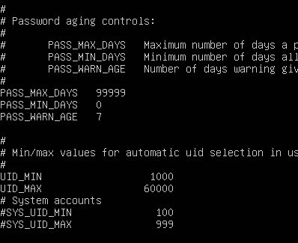
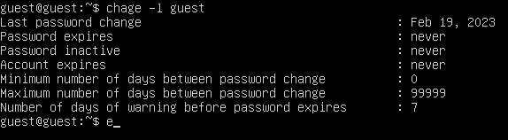
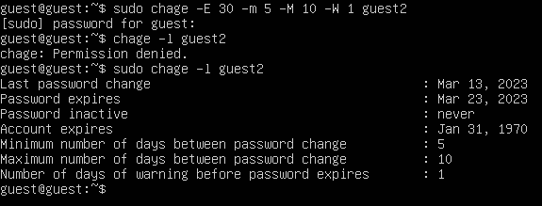
사용자 계정 보안 설정하기
패스워드 보안 정책 확인
cat /etc/login.defs | more
Enter 키로 천천히 넘기면서 확인
패스워드 최대 사용, 최소 사용, 만료 경고 일을 설정
sudo chage -l 아이디
패스워드 만료, 활성화 유무, 계정 만료 등 추가 정보
추가 수정하기
sudo chage –E 30 –m 5 –M 10 –W 1 guest2
E : 계정만기, m : 최소 사용, M : 최대 사용, W : 경고일
sudo chage –l guest2
cat /etc/shadow (적용된 정보 확인 가능)
기본 설정은 취약하다.
최상위 /로부터 트리 구조
부팅 : 사용자 홈 디렉터리 시작
변경된 정책 확인

Slide 11
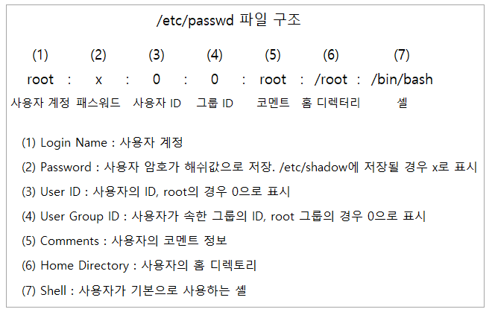
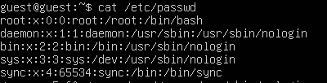
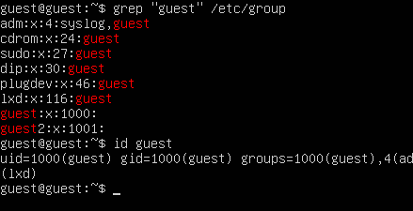
사용자 그룹 관리
사용자 그룹이란? 접근 그룹을 구분
cat /etc/passwd (계정 정보)
4번째 필드에 표시되는 값을 의미한다.
사용자 생성과 함께 그룹도 생성된다.
사용 예 ) 소프트웨어 학과 A, B, C반 그룹을 생성
cat /etc/group (전체 그룹 목록)
grep “guest” /etc/group (파일 내용 검색)
사용자의 현재 소유자/그룹 id 확인
id guest
ls –al
홈 디렉터리 파일을 보자. (소유자와 그룹 표시)
최상위 /로부터 트리 구조
부팅 : 사용자 홈 디렉터리 시작
root의 gid 번호는?
확인해보자.
1000번 이하는 시스템 계정

Slide 12
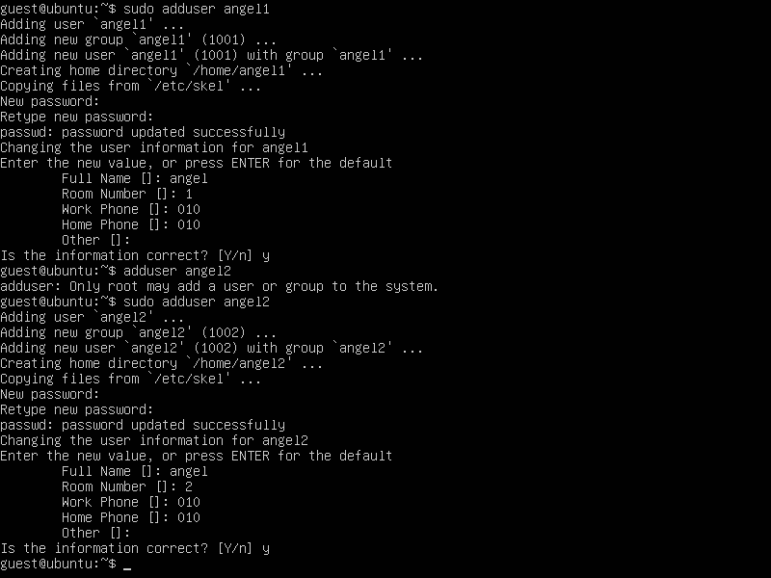
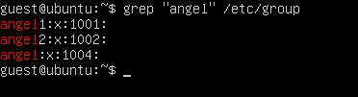
사용자 그룹 관리
새 그룹을 추가
groupadd –g 1004 angel (1004번)
권한 문제 : 관리자 권한 전환
그룹 파일 내 angel을 검색
임시 사용자 angel1와 angel2를 생성한다.
임시 사용자 이름으로 그룹 확인
자동 추가된 그룹 확인
id angel1 또는 angel2
자동으로 사용자의 이름으로 그룹이 추가됨
그룹을 추가하고 확인
cat/ etc/group
임시 사용자 2명도 추가한다.

Slide 13
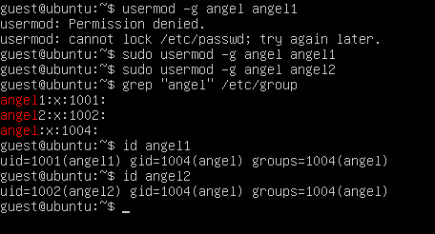
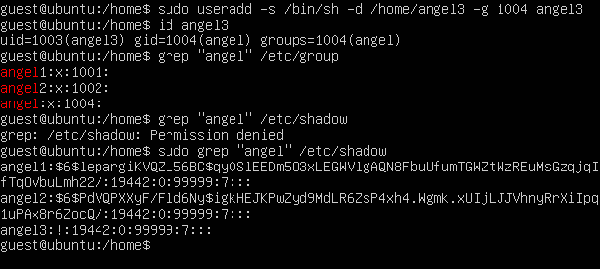
사용자 그룹 관리
새 그룹으로 변경하기
usermod –g angel angel1
usermod –g angel angel2
그룹 변경 확인
id angel1 또는 angel2
사용자를 생성과 동시에 그룹을 지정
useradd –s /bin/sh –d /home/angel3 –g 1004 angel3
주의 : adduser 명령어가 아니다.
angel3 사용자는 패스워드를 추가해보자.
1004 그룹으로 변경됨
1004 = angel 이다.
angel3 사용자 패스워드 x

Slide 14
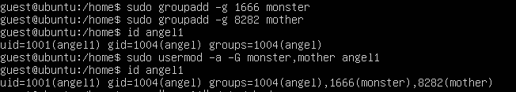
사용자 그룹 관리
보조 그룹을 추가하기
gid 1666번의 monster 그룹을 생성한다.
gid 8282번의 mother 그룹을 생성한다.
usermod –a –G monster,mother angel1
보조 그룹은 대문자이다, a 옵션(그룹 뒤에 새로 추가, 없으면 덮어씌움)
추가된 보조 그룹 확인
id angel1
groups angel1
여러 개의 그룹을 지정 할 수 있다.

Slide 15
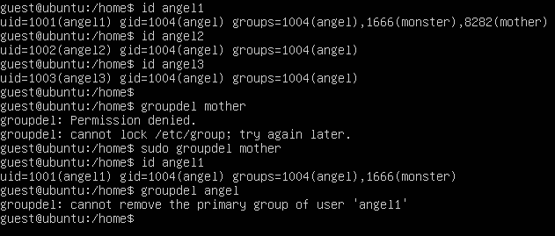
사용자 그룹 관리
사용자 그룹 삭제
groupdel 그룹명
현재 새로 생성한 3명의 아이디의 그룹 확인
id angel1
id angel2
id angel3
직접 삭제해보자.
groupdel mother (보조 삭제 ok)
groupdel angel (주 그룹은 x)

Slide 16

5주차 요약 정리
파일 및 디렉터리 관리
후반 파트(보충)
계정 관리
사용자 추가/삭제
패스워드 정책
그룹 관리
백업/확인. VM 이미지 확인

Slide 17

간략 문제 풀기
adduser 명령어로 홈 디렉터리를 지정하여 test 사용자를 생성하시오.
useradd와 다르다. 홈 관련 옵션? (man adduser)로 확인
Test 사용자의 패스워드를 지정과 함께 최소일 7일, 최대일 10일로 설정하시오.
chage로 확인
현재 test 사용자의 gid 그룹은 무엇인가?
id로 확인
gid 3000번 new 그룹, 3005번 old 그룹을 2개 생성하시오.
/etc/group (그룹 확인)
사용자 test의 주 그룹으로 new, 보조 그룹으로 old를 추가하시오.
id로 확인 - 기존 그룹이 존재하는 경우 new로 다시 변경
사용자 test를 홈 디렉터리를 포함하여 모두 삭제하시오.
마지막으로 기존 test 그룹도 삭제한다.

Slide 18
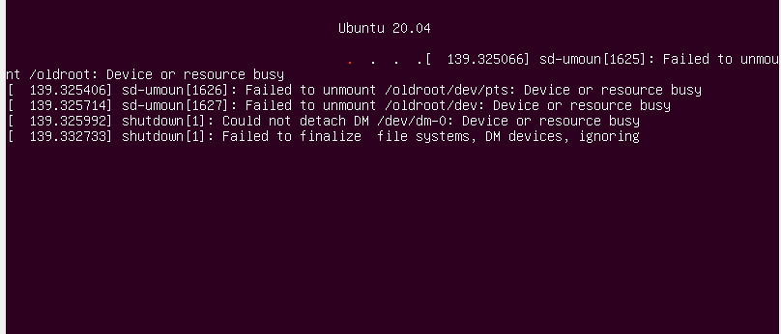
서버 정상 종료하기
리눅스를 정상 종료한다.
sudo shutdown –h now (바로 종료)
sudo shutdown –h +3 메시지 (분 후에 종료)
종료 후 과정?
내부 → 커널 프로세스 확인
연동된(mount) 자원 해제
저장 데이터 확인 및 스냅샷
개인적으로 잘 저장하자.

Slide 19

Q & A
무엇이든 물어보세요!
다음주 꼭 VM 이미지 챙겨오기 : USB
노트북 사용자는 상관없습니다.

